Slide 1
Управление Федерального казначейства по Астраханской области
Итоги формирования участниками бюджетного процесса бюджетной (бухгалтерской) отчетности на 01.10.2017 в подсистеме «Учет и отчетность» государственной интегрированной информационной системы управления общественными финансами «ЭЛЕКТРОННЫЙ БЮДЖЕТ»
С.Н. Забродина
начальник отдела – главный бухгалтер отдела централизованной бухгалтерии
УФК по Астраханской области
21.11.2017
ufk25@roskazna.ru

Slide 2
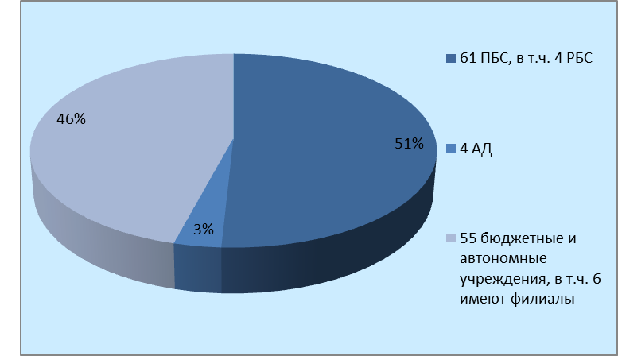
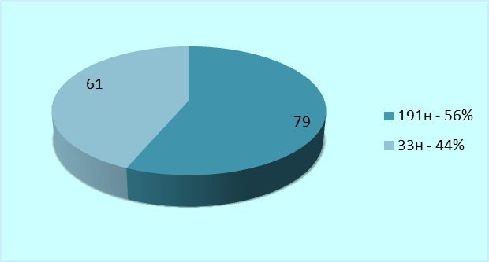
Структура субъектов мониторинга бюджетной (бухгалтерской) отчетности
Управление Федерального казначейства по Астраханской области
Субъекты отчетности Структура отчетности
Всего 120 организаций
Всего 140 комплектов отчетности
ufk25@roskazna.ru

Slide 3
Своевременность представляемой бюджетной (бухгалтерской) отчетности
Управление Федерального казначейства по Астраханской области
ufk25@roskazna.ru

Slide 4
Анализ полноты представляемой бюджетной (бухгалтерской) отчетности
Управление Федерального казначейства по Астраханской области
ufk25@roskazna.ru

Slide 5
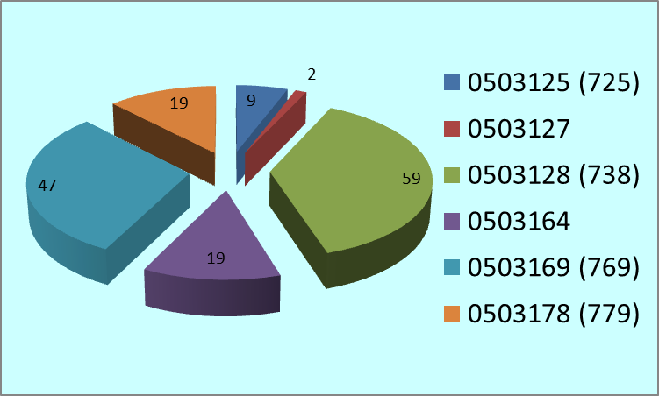
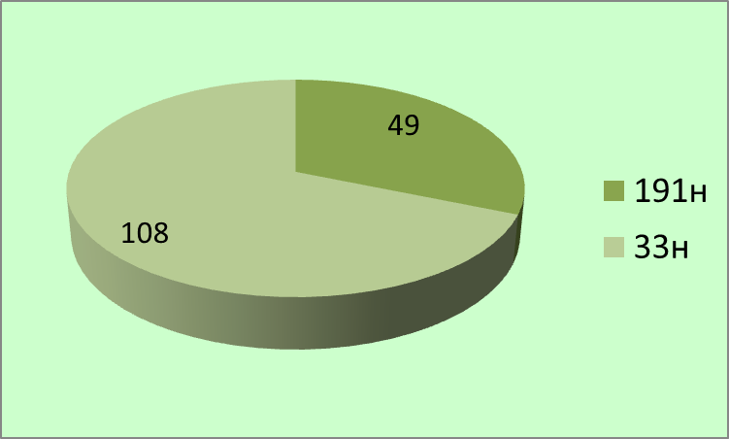
Ошибки, выявленные в ходе мониторинга
Управление Федерального казначейства по Астраханской области
Сведения об арифметических и логических ошибках
Структура ошибок в разрезе
форм отчетности Инструкций
ufk25@roskazna.ru

Slide 6
Ошибки, выявленные в ходе мониторинга
Управление Федерального казначейства по Астраханской области
Сведения о невыполнении обязательных требований по раскрытию информации в пояснительной записке
ufk25@roskazna.ru

Slide 7
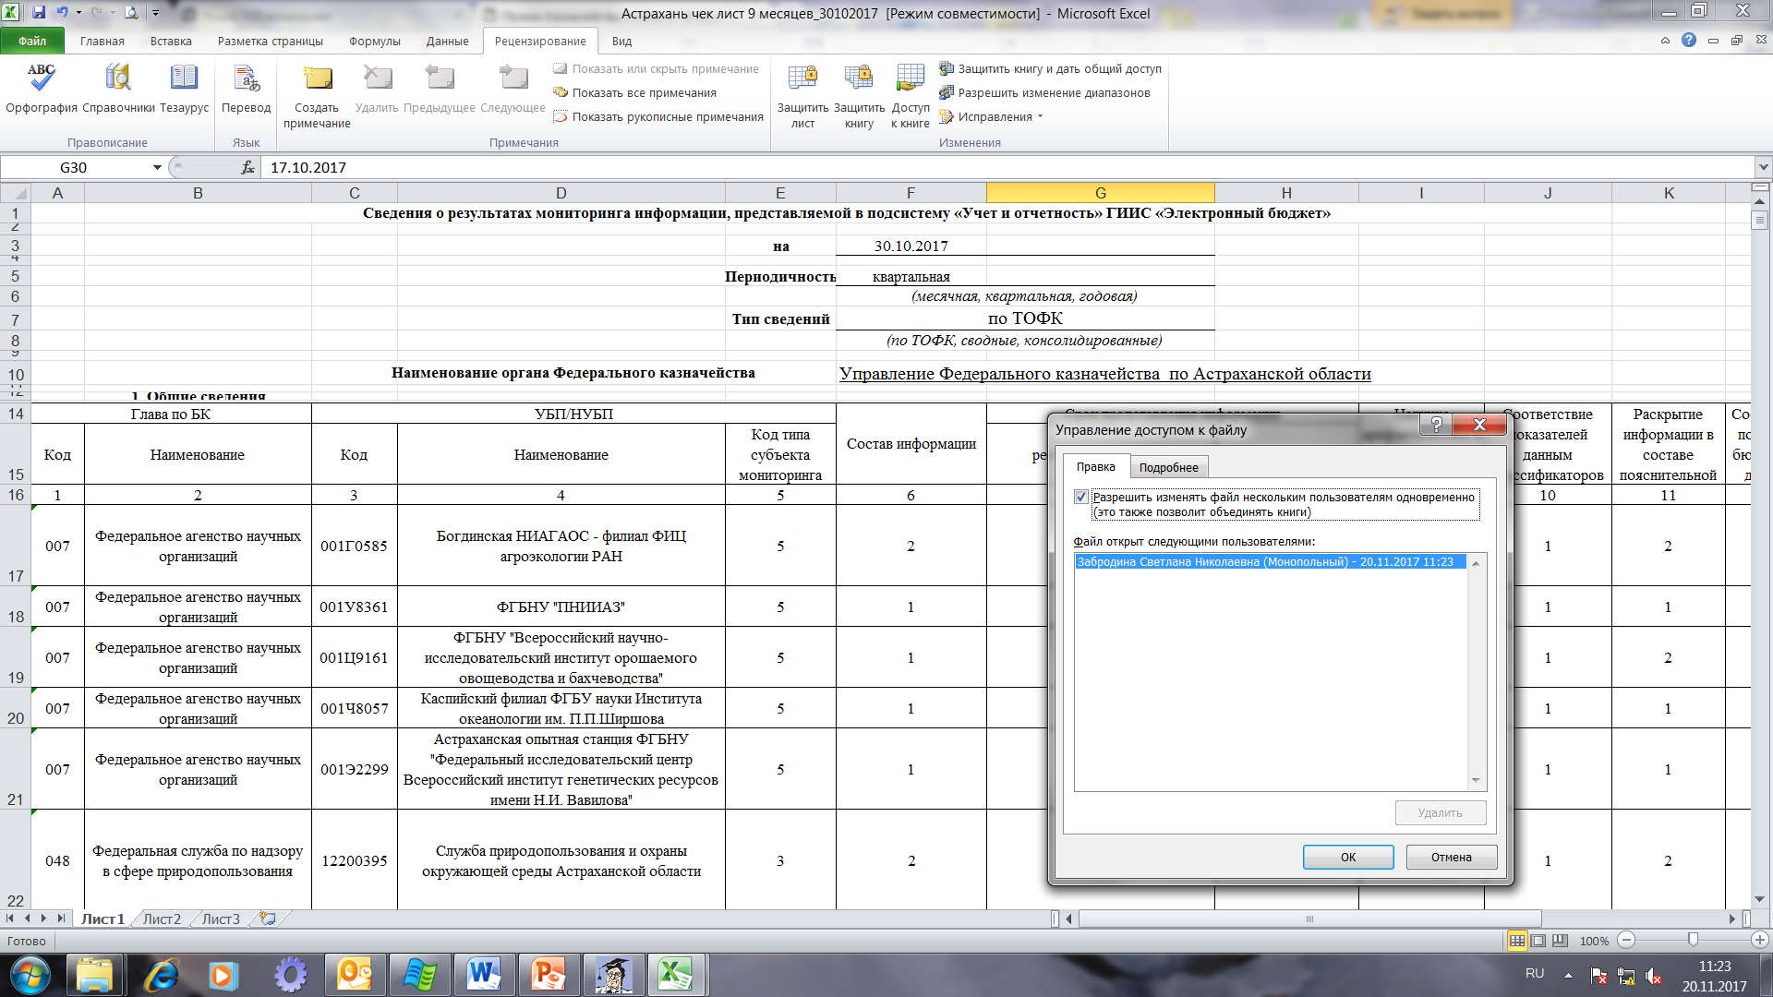
Управление Федерального казначейства по Астраханской области
ufk25@roskazna.ru

Slide 8
ВОПРОСЫ
Управление Федерального казначейства по Астраханской области
В случае ликвидации, присоединения, изменения подчиненности субъекта отчетности кто является инициатором внесения изменений связанных с реорганизационными мероприятиями в справочник организаций, субъектов отчетности, ТОФК или ГРБС?
Как проводить мониторинг в отношение субъекта, представившего отчетность не в полном объеме , т.к. субъект обслуживается в закрытом контуре и проведенный анализа информации о показателях представленной отчетности не является объективным?
В каком из разделов Сведений о результатах мониторинга 2 или 4 необходимо отразить - отсутствие пояснений в ф. 0503160 (760)? Или необходимо отразить в двух разделах?
ufk25@roskazna.ru

Slide 9
ИТОГИ АНКЕТИРОВАНИЯ
Управление Федерального казначейства по Астраханской области
Статистика ответов на 1 и 2 вопросы Раздела 1.
ufk25@roskazna.ru

Slide 10
ИТОГИ АНКЕТИРОВАНИЯ
Управление Федерального казначейства по Астраханской области
Статистика ответов на 3 и 4 вопросы Раздела 1.
3. Каким способом Вы хотели бы узнавать о новых возможностях подсистемы "Учет и отчетность" ГИИС "Электронный бюджет"?
4. Как часто Вы пользуетесь информацией, размещенной на официальном сайте территориального органа Федерального казначейства в сети "Интернет"?
ufk25@roskazna.ru

Slide 11
ИТОГИ АНКЕТИРОВАНИЯ
Управление Федерального казначейства по Астраханской области
Статистика ответов на 5 и 6 вопросы Раздела 1.
5. Насколько Вы удовлетворены наполненностью информативностью официального сайта территориального органа Федерального казначейства в сети "Интернет"
6. С какими сложностями, актуальными в настоящее время, Вам пришлось столкнуться при формировании и представлении бюджетной (бухгалтерской) отчетности в подсистеме "Учет и отчетность" ГИИС "Электронный бюджет"?
ufk25@roskazna.ru

Slide 12
ИТОГИ АНКЕТИРОВАНИЯ
Управление Федерального казначейства по Астраханской области
Статистика ответов на вопросы Раздела 2.
ufk25@roskazna.ru

Slide 13
Управление Федерального казначейства по Астраханской области
Спасибо за внимание!
ufk25@roskazna.ru
14

